Slide 1
汎用提案資料

Slide 2
PowerCMS X について

Slide 3
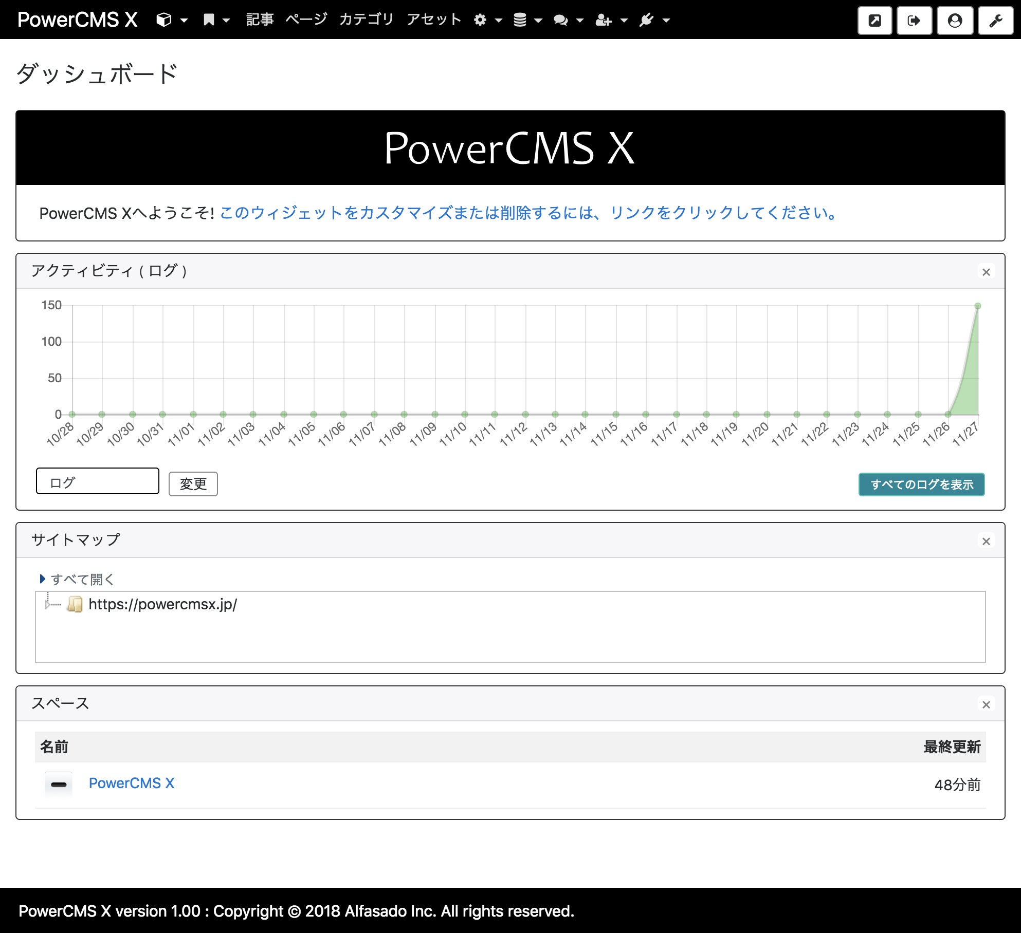
PowerCMS X 画面イメージ
まったく新しいエンジンの上に実現された、 スピード・信頼性・先進性。
PowerCMS X は日本国内で導入実績 3,000 サイトを超える、高性能・高機能のハイエンド CMS「PowerCMS」のノウハウを活かして、全くゼロベースで設計・実装された新しいCMS です。
PowerCMS X は、開発言語 PHP で書かれ、従来比およそ20倍高速に動作し、これまでにない先進的な機能を備えています。
(C) Alfasado Inc.

Slide 4
PowerCMS X 最新情報
PowerCMS X ver.3 の最新機能
新たに RESTful APIを追加
JSON形式でデータを取得・セットする RESTful API を追加しました。スコープごと、モデルごとに機能を有効化・無効化できます。
■JavaScript SDKを公開
RESTful API をJavaScriptから操作する SDKを公開します。これらの機能を利用することで、アプリや他のサービスとのスムーズな連携、Jamstackによる配信、あるいは静的ページのみを公開して検索やフォームなどの動的コンテンツを API 経由で提供するなど、コンテンツの活用範囲を広げることが可能になります。​

Slide 5
PowerCMS X 最新情報
PowerCMS X ver.3 の最新機能
テーマ機能を強化、フロントエンド開発を支援
ファイルへのリンク機能で、ビュー(テンプレート)を外部ファイルとして管理できるようになり、好きなエディタで編集できるようになりました。
また、GitHub連携機能によって、テーマをGitHub経由で異なる環境に適用することが可能になります。テーマには新たにモデル定義のJSONファイル、プラグイン、翻訳フレーズを含められるようになったため、テーマのみならずデータ移行にも利用可能となりました。
■CSS Preprocessorの利用をサポート
新しく追加された CSSPreprocessor プラグインはテーマやビューを CSS PreProcessor ( Sass / SCSS、Less、Stylus ) を利用してコンパイルできるようにするプラグインです。新しくなったテーマの機能、ファイルへのリンク、GitHubとの連携などとあわせてフロントエンド開発を支援します。

Slide 6
PowerCMS X 最新情報
PowerCMS X ver.3 の最新機能
AWSとの連携を強化。Amazon S3と自動ファイル同期。CloudFrontのキャッシュを自動でクリア。
AWSとの連携を強化しました。プラグイン「AWS_S3」を利用することで、静的ファイルのパブリッシュや削除のタイミングで指定した AWS S3 バケットと同期を行います。同期処理は管理画面にレスポンスを返した後で非同期に行われるため、再構築処理などの待ち時間が増えず、PowerCMS Xの高速処理はそのままです。
また、プラグイン「AWS_CloudFront」によって、ファイルが更新されたタイミングで CloudFrontのキャッシュクリアの予約を自動で行うことができます。
リンクURL機能でステージングと公開サイトのプレビュー切り替えを容易に
スコープの設定に「リンクを併記」を指定できるようになりました。リンクURL(公開サイトのURL)を別に指定している時、管理画面でサイトURLとリンクURLへのリンクを両方表示します。

Slide 7
PowerCMS X 最新情報
PowerCMS X ver.3 の最新機能
AI多言語翻訳に対応「MachineTranslator」プラグインを標準プラグインとしてバンドル
Azure Cognitive Services の Microsoft Translator を利用してウェブサイトの AI多言語翻訳をサポートします。
■管理画面における多言語でのコンテンツ作成
リッチテキストエディタだけではなく、タイトルや概要などのテキストも選択してボタンひとつで自動翻訳。もちろん、手作業での修正も可能です。
■PowerCMS Xで構築したウェブサイトの自動翻訳
対応言語は70以上。任意の言語を選択してセットすることができます。「ふりがな付き日本語」「やさしい日本語」への翻訳にも対応。翻訳ページ数に制限はありません。 翻訳後ページに挿入するHTMLを指定できたり、非表示要素や個別に翻訳するタグ、カスタム辞書の登録などのカスタマイズが可能です。 翻訳後のサイトにURLパスを設定することもできるため、海外の検索エンジンにインデックスさせるような設定も可能です。

Slide 8
PowerCMS X 最新情報
PowerCMS X ver.3 の最新機能
刷新されたテンプレートエンジンと静的サイトジェネレータ
従来の PowerCMS 形式の記述方法(MTタグ)以外に、テンプレート・タグのデリミタ(タグを囲う記号)のカスタマイズが可能になり、テンプレートエンジン Mustache, Smartyあるいは Twig のように記述できるようになりました。また、ローカル変数のセットを行う letタグ、foreach や for タグでのループの記述をより直感的に記述できるようになりました。
また、PowerCMS Xの新しいテンプレートエンジン及び静的サイトジェネレーター「PAML3」を GPL(GNU General Public License※)で公開します。
※PowerCMS Xライセンスとのデュアルライセンスとなります。
新しいテーマ「Media」を追加
オウンドメディアやブログなどに適した新しいテーマ「Media」を追加しました。 また、ダイナミック・パブリッシング設定とトップページのみのミニマルなテーマ「Skeleton」を追加しました。

Slide 9
PowerCMS X の大きな特徴

Slide 10
PowerCMS Xとは
従来比20倍速。とにかく高速。
1100ページ静的生成・単位 : 秒 (バーが短いほど高速)
まったく新しく書き直されたエンジンによって、管理画面のレスポンス、再構築、すべてにおいて高速です。
再構築は、静的生成・遅延静的生成・動的生成・オンデマンド生成(最初のページビューの際にページを生成)・再構築キューによる非同期ページ生成をサポートしており、大量の静的ファイルで構成されるウェブサイトの再構築も、瞬時に更新可能です。

Slide 11
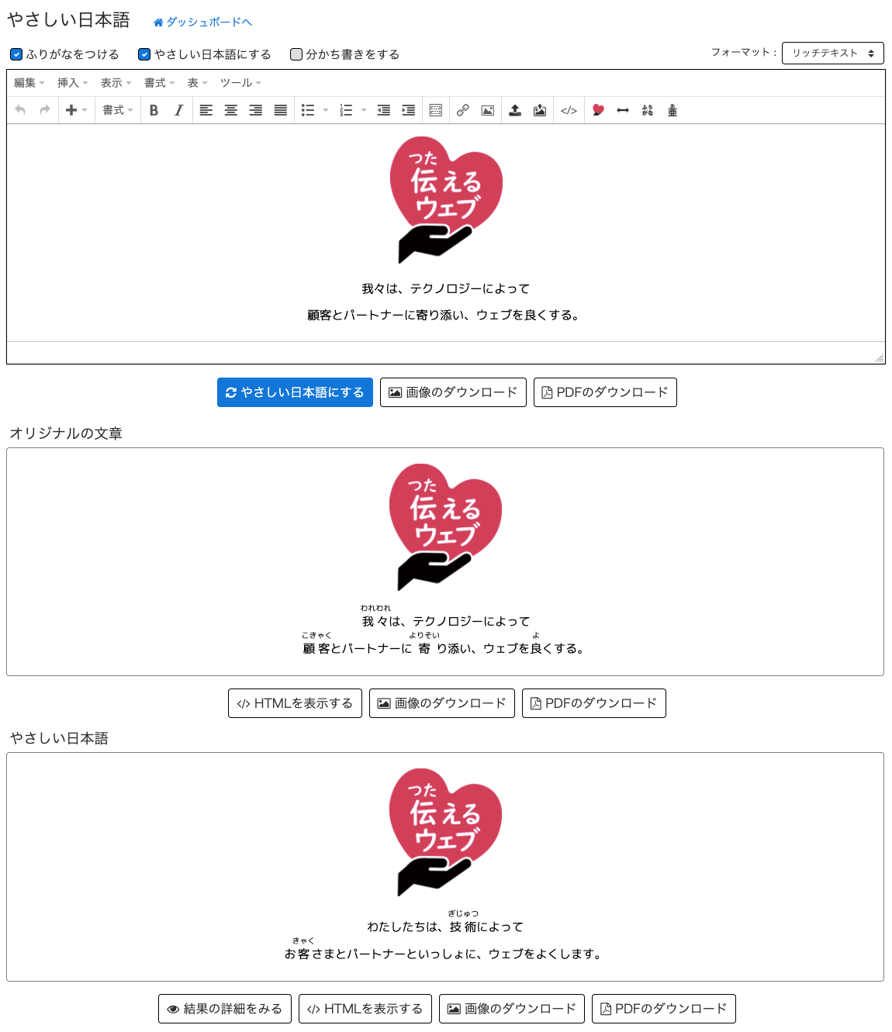
PowerCMS Xとは
CMSとして初の「やさしい日本語エディタ」が付属。
やさしい日本語とは、普通の日本語よりも簡単で、外国人にもわかりやすい日本語のことです。
PowerCMS Xには、CMSとして唯一の「やさしい日本語」エディタが付属。AI翻訳によるやさしい日本語化、HTML編集では手間のかかるルビ (ふりがな) の追加もボタン1つで行えます。
画像・PDF・HTMLのエクスポートも可能なため、Webサイト以外にSNSや印刷物などにも幅広く活用できます。

Slide 12
PowerCMS Xとは
柔軟で正確なアセット管理
ファイルのデータをデータベースで管理。
データベースのバックアップさえ取れば、サイトのフルバックアップとなります。 公開・非公開を指定できるため、公開前のファイルが見られてしまうこともありません。
バージョン管理、予約差し替えも可能。
書き出されたページ、サムネイルを含む画像など、すべてのURLはデータベース管理されており、ゴミファイルが残ることもありません。

Slide 13
PowerCMS Xとは
完全な未来日時のサイト全体プレビュー
個別のページのみならず、トップページ、ページや記事の一覧・バナーなどの画像を含んだウェブサイト全体の未来日時のプレビューが可能です。
今日
明日
情報の適時開示制度対応・コンプライアンス重視のウェブサイトの運用に
適しています。

Slide 14
PowerCMS Xとは
段階数無制限、アセット等にもワークフロー
記事やページだけでなく、アセットやウィジェット、独自に作成したモデルもワークフローの対象にできます。
ワークフローは「直列」「並列」を選択でき、段階数は無制限。メッセージを付けたメール送信ももちろん可能です。

Slide 15
PowerCMS Xとは
静的ページ生成と動的ページ生成のハイブリッド。
静的(スタティック)ページ作成をベースとしながら、サイト内検索やページネーション、ログインが必要な会員サイト、フォームへの投稿など、部分的または全体を動的生成にも設定できます。
例えばページネーションの実装は、一覧の1ページ目を静的に出力し、2ページ目以降を動的にページ送りすることが可能。動的ページの表示速度も従来比200%以上高速です。

Slide 16
PowerCMS Xとは
ウェブアクセシビリティ対応も万全。
作成するページの公開前に、ウェブアクセシビリティチェックを自動で行なえます。JIS X 8341-3 : 2016 の A、AA、AAAに対応しています。
作成されるウェブコンテンツのアクセシビリティだけでなく、管理画面のアクセシビリティにも力を入れており、管理画面のほとんどの操作はキーボードで行なえます。

Slide 17
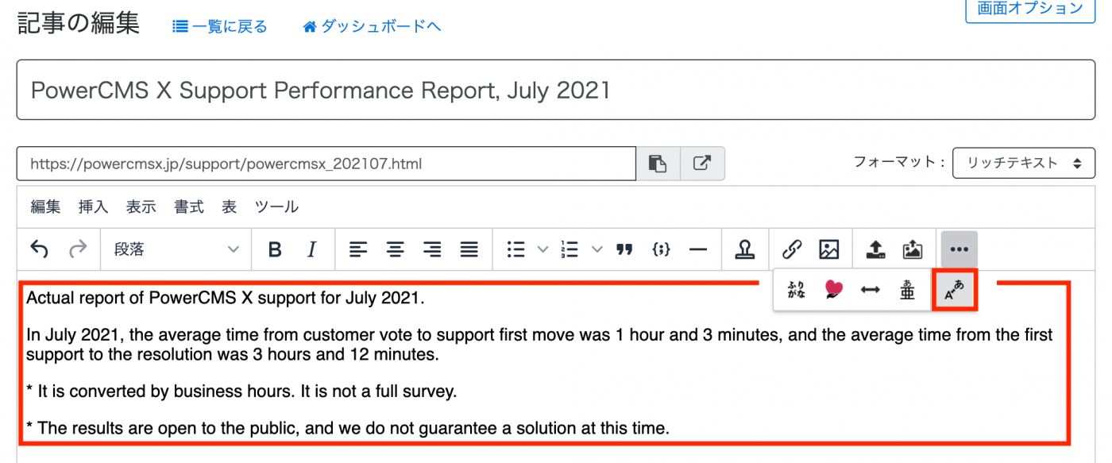
PowerCMS Xとは
70言語以上の多言語翻訳に対応
AI多言語翻訳を利用して管理画面のコンテンツの翻訳支援や公開サイトのWebページ翻訳が可能です。翻訳対象言語数は「やさしい日本語」「ふりがな付き日本語」を含む70言語以上。
辞書のカスタマイズ機能、翻訳結果の細かなカスタマイズが可能で、キャッシュ機能により運用コストを抑える工夫などがされています。

Slide 18
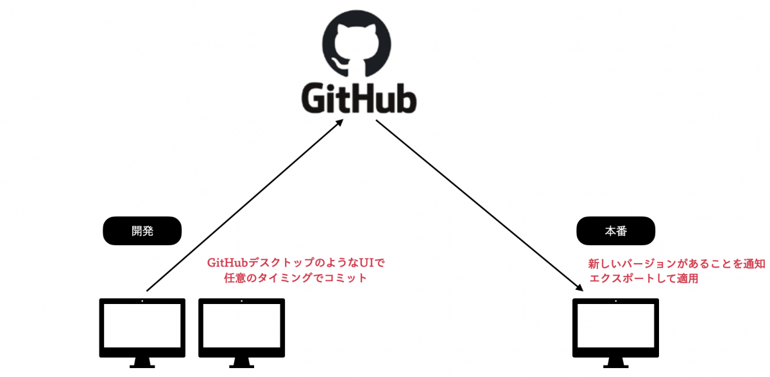
PowerCMS Xとは
テンプレートの管理はGitHubで。
ビュー(テンプレート)のまとまりは「テーマ」という管理単位で行います。
管理画面で作成・編集したビューはファイルとリンクさせることができ、任意のタイミングで管理画面から GitHubにコミットすることができます。
管理画面でGitHubからテーマを適用することもできるため、開発環境で開発したテーマを GiuHubを経由して本番環境へ適用することも可能です。

Slide 19
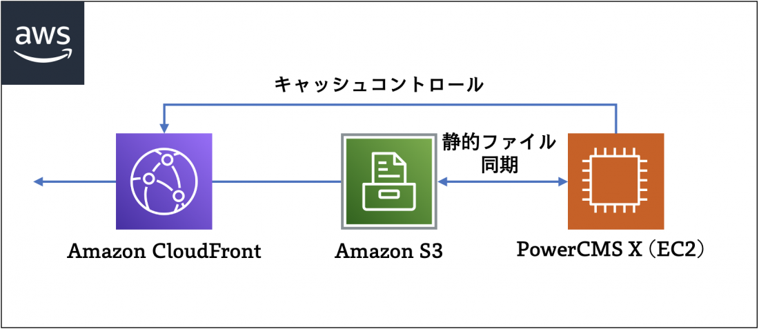
PowerCMS Xとは
AWSとスムーズに連携、CloudFront経由で高速配信。
PowerCMS Xで生成した静的ファイルを Amazon S3 / CloudFrontを経由して配信することができます。同期は自動的に行われるため、運用時に特別な操作をする必要はありません。
CloudFrontのキャッシュを任意のタイミングでクリアすることもできます。

Slide 20
PowerCMS X の機能詳細

Slide 21
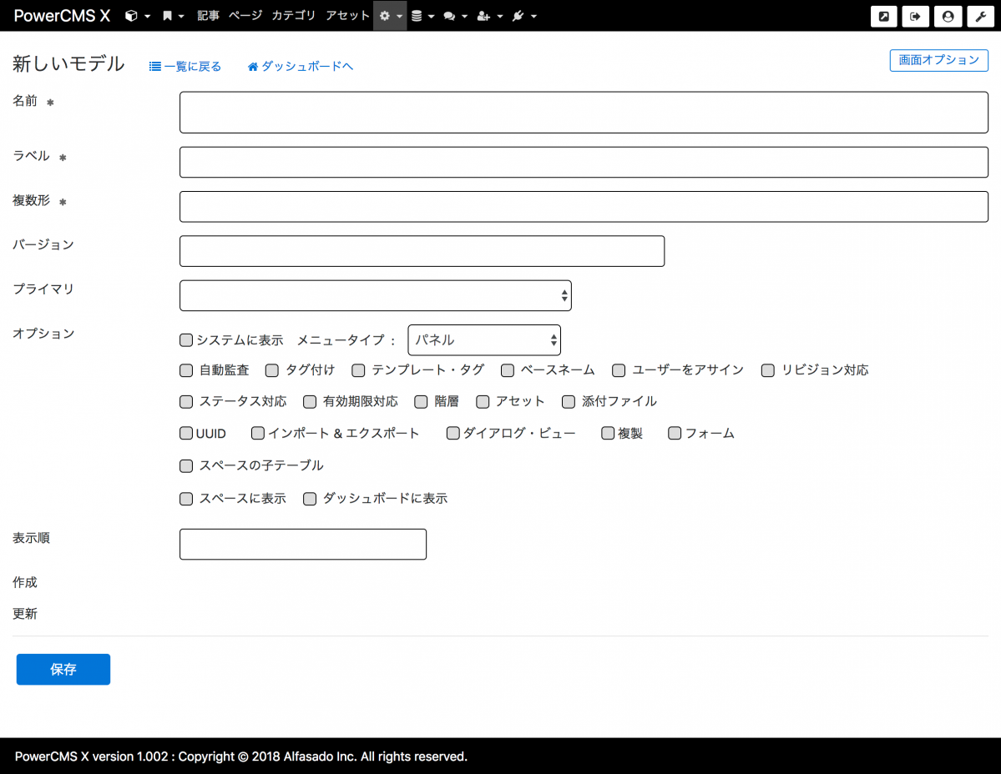
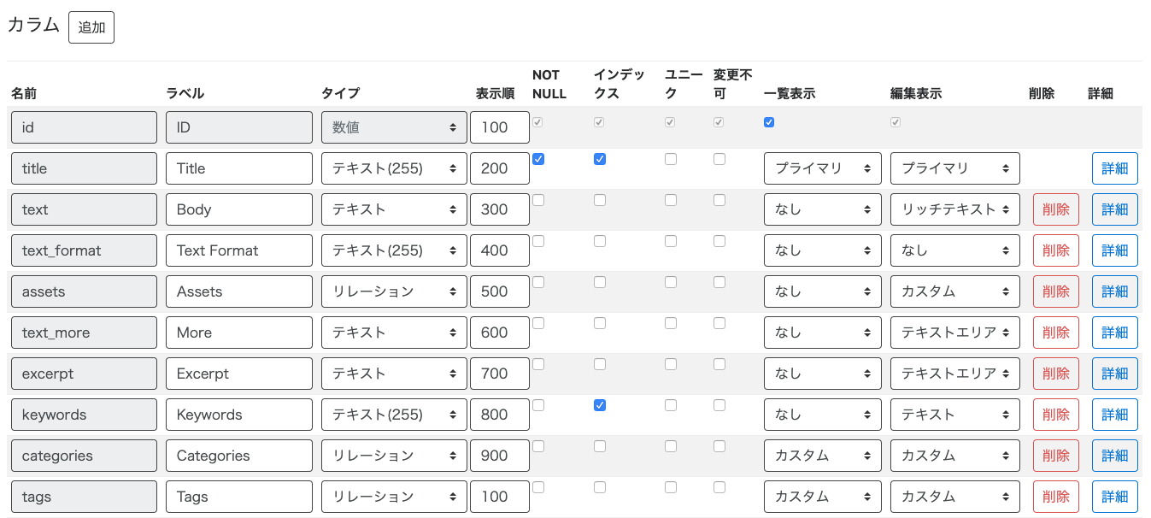
データベースは管理画面で設計
管理画面上からテーブルスキーマの設計とテーブルの作成、データベースマイグレーションが可能。 テーブル間のリレーションの定義も GUI で設定するだけで行えます。
(C) Alfasado Inc.

Slide 22
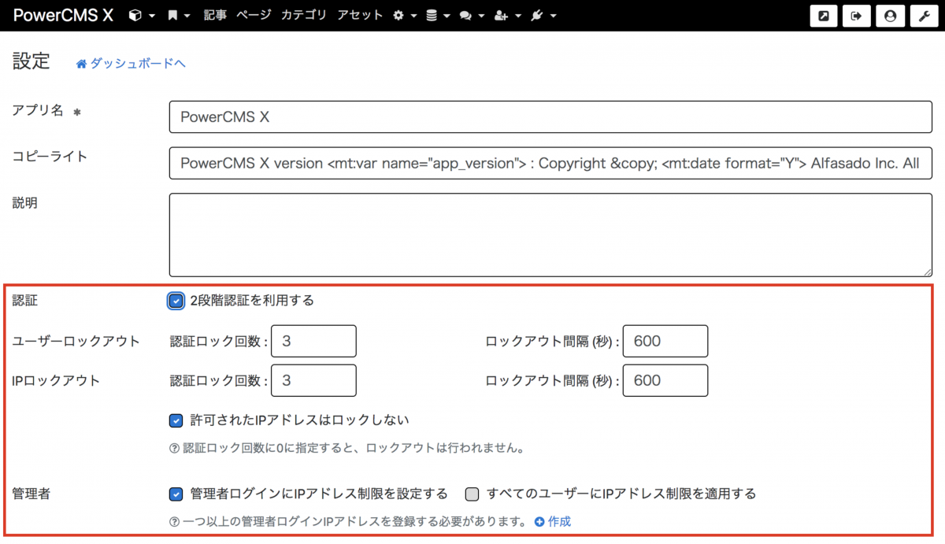
強固なセキュリティ
静的ファイル生成が可能なため、公開サーバーを分けることにより、 セキュアな運用を実現できます。
また、標準で二段階認証・IP制限機能・ロックアウト機能をサポートしています。管理者ログインだけに対するIP制限、全ユーザーに対するIP制限も管理画面で設定可能です。

Slide 23
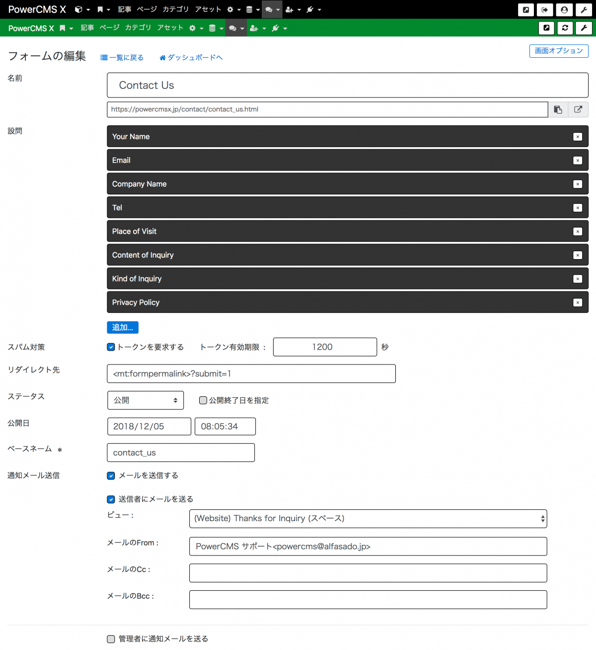
フォーム作成（データのグラフ付き集計が可能）
ノンプログラミングでフォームが作成できます。投稿されたデータのCSVエクスポートはもちろん、グラフ付き集計機能により、投稿内容の傾向をビジュアルで確認できます。

Slide 24
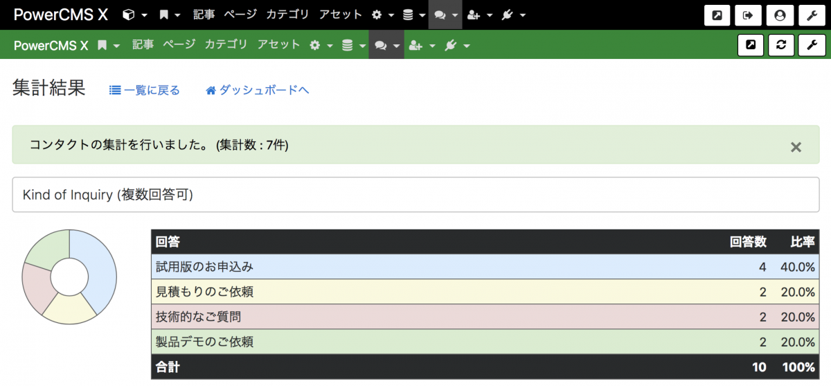
フォーム作成（データのグラフ付き集計が可能）
集計対象となるのは、「設問」の設定で「集計する」にチェックを入れた質問です。異なるフォームでも、設問のラベルが同一のものは、集計されます。

Slide 25
これまでのノウハウは、そのまま
PowerCMS テンプレート・タグ記法(MTML)に対応。書きなれたテンプレート記法がそのまま使えるため、学習コストは最小限。
PowerCMSとは、おおよそ 70%程度互換性がありますが、既存のテンプレートそのままでは動かず、必ず書き換え作業が必要となります。ただし、記述のお作法はこれまでと大きく変わりませんので、いままでの経験は無駄にはなりません。
※新たにPowerCMS X ver.3.0で複数のタグ記述方法をサポートしました。
また、データベースオブジェクトの取り扱いも、Active Record タイプのORマッパを新規開発。プラグインの記述方法も互換性があります。プログラマもこれまでのノウハウがそのまま活かせます。

Slide 26
PHPプラグインの機能拡張
ほぼすべての機能はプラグインでカスタマイズでき、機能追加も可能。
プラグインはPHPで書くことができ、開発者のアサインも容易です。
サンプル・プラグインを元にプラグイン作成の基礎についてのドキュメントもご用意しています。
PowerCMS との違い
プラグインはPerlではなく、PHPで記述します。
定義ファイルはこれまでの YAML 形式ではなく、JSON 形式で記述します。
従来の PowerCMS 用プラグインはそのままでは使えませんが、PHP になったことで独自のプラグイン開発がしやすくなりました。プラグイン作成方法も公開しています。 https://powercmsx.jp/about/making_plugin.html

Slide 27
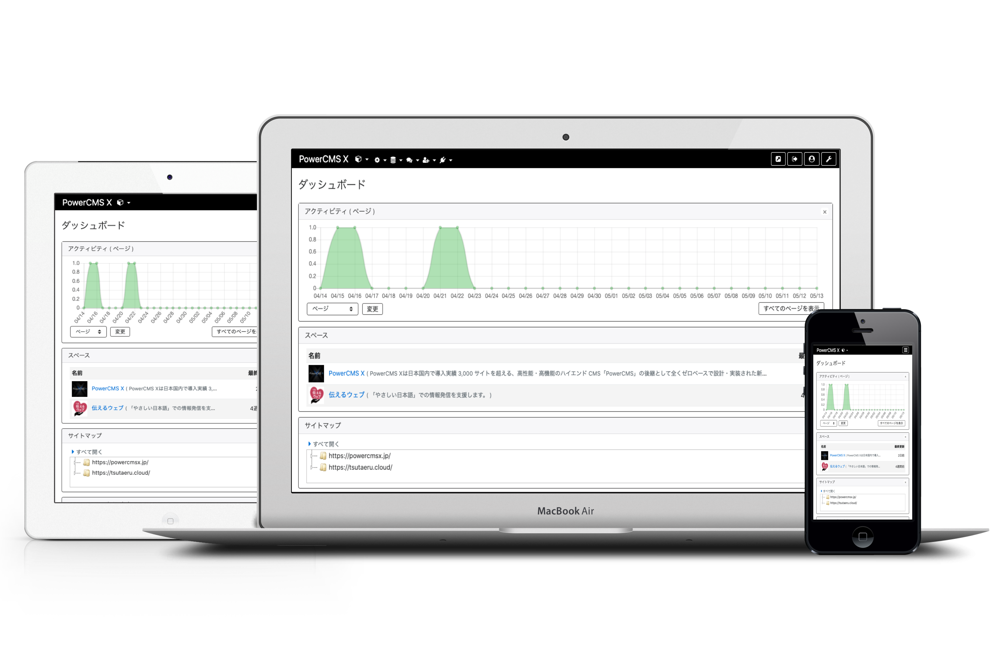
管理画面もモバイル対応
管理画面はシンプルな1カラム、レスポンシブ・デザイン。モバイルデバイス、タッチデバイスを前提とした画面設計になっています。PCからの操作も、もちろん可能。
管理画面がシンプルなため、CMSの操作方法のトレーニングなどは最小限で基本的なコンテンツの管理が行なえます。

Slide 28
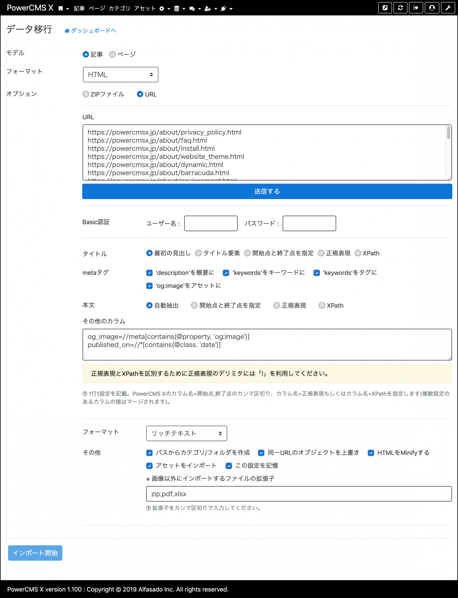
データ移行はシステムにお任せ
URLを指定してHTMLからデータを移行する機能です。
本文推定機能により、HTMLからコンテンツ部分(ナビゲーションやヘッダ・フッタ部を除く)を自動抽出してデータを移行。
ページに含まれている画像やダウンロード対象のリンクファイルをあわせてインポートできます。
つまり、移行元のサイトがどのCMS で運用されているかを問わずにデータ移行が可能。
また、URL 指定ではなく、ローカルにHTML や画像ファイルなどを ZIP アーカイブ化し、アップロードしてインポートする機能も提供します。

Slide 29
サーバー配信機能でセキュアな運用
静的ファイルを外部サーバーへミラーリングする機能です。
差分アップロード、更新・削除されたもののみを対象にミラーリングすることができ、高速に反映することが可能です。
通信プロトコルは、SFTP/FTPをサポート。CMSサーバーと公開サーバーを分けることにより、セキュアな運用が可能です。
また、ローカルディスク上のステージング領域にファイルを同期した後に外部サーバーへミラーリングする運用もサポートしています。
未来日時の完全なサイトプレビューを実現する LivePreview 機能とあわせて、IR 情報などの安全な運用管理を実現します。
スコープごとに最大5サーバーへのミラーリングが可能です。
※このプラグインは Windowsプラットフォームではサポートされません。

Slide 30
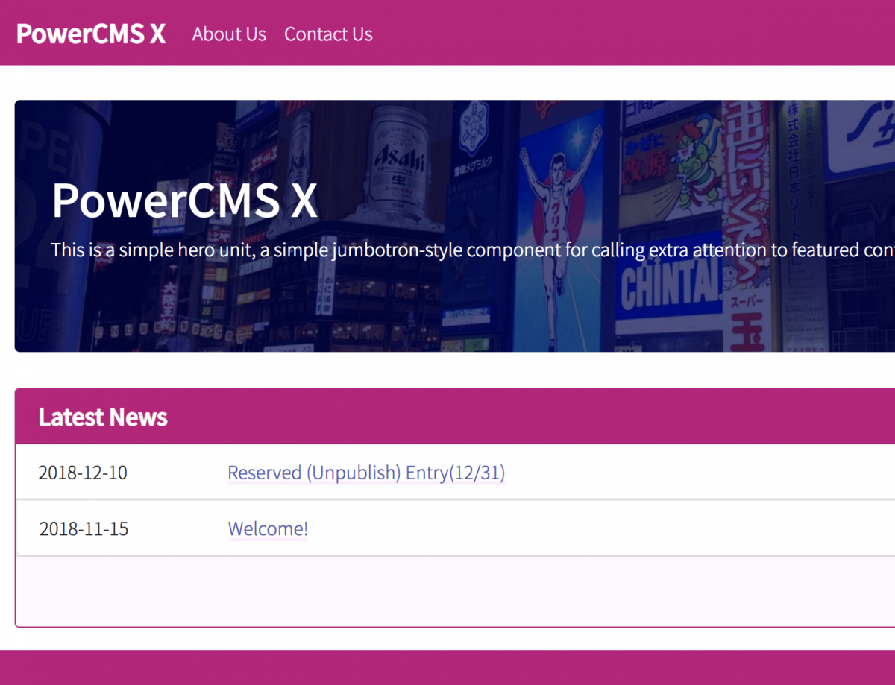
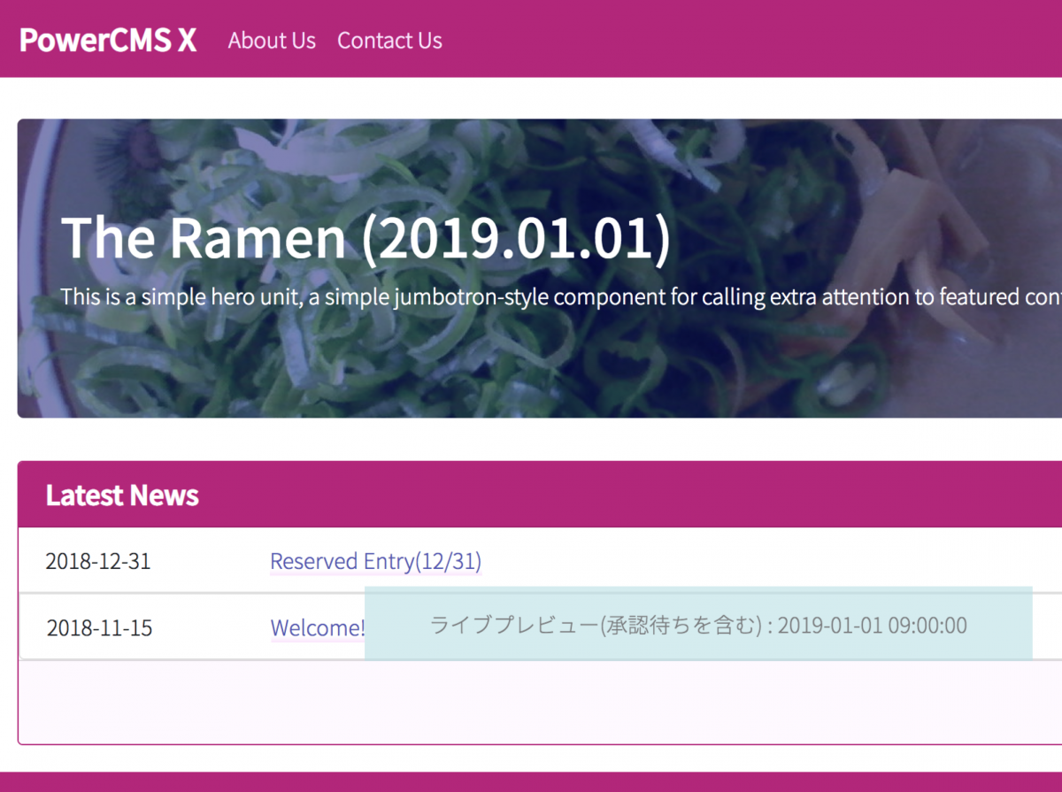
サイト全体の未来日プレビュー
ステージング環境がなくても、PowerCMS Xで管理しているWebサイトを未来の特定の日時の状態でプレビュー
公開終了予約設定済みの記事が表示、公開予約済みの記事は非表示、ウィジェットは差し替え前の状態
公開終了予約の記事が非表示、公開予約された記事が表示、
メインウィジェットの画像とテキスト差し替え、
画面の中央に半透明のレイヤーでLivePreview中であることを示すメッセージ
が表示されている状態
(C) Alfasado Inc.

Slide 31
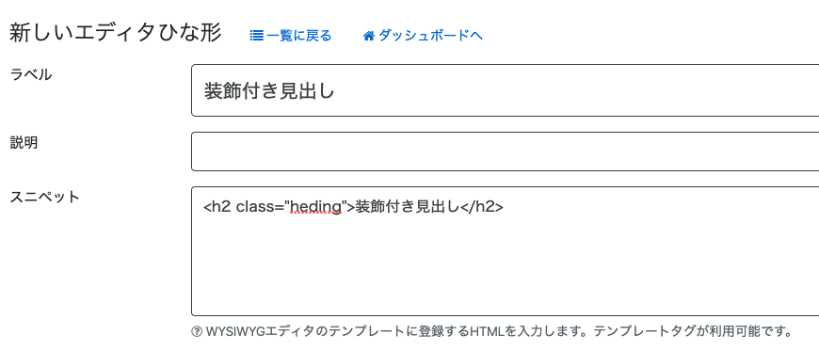
リッチテキストエディタ
PowerCMS X のリッチテキストエディタは、TinyMCE が使われています。
TinyMCE プラグインを有効化すると、エディタひな形が利用できるようになります。
統一感のあるコンテンツ作成の手助けとなります。
(C) Alfasado Inc.

Slide 32
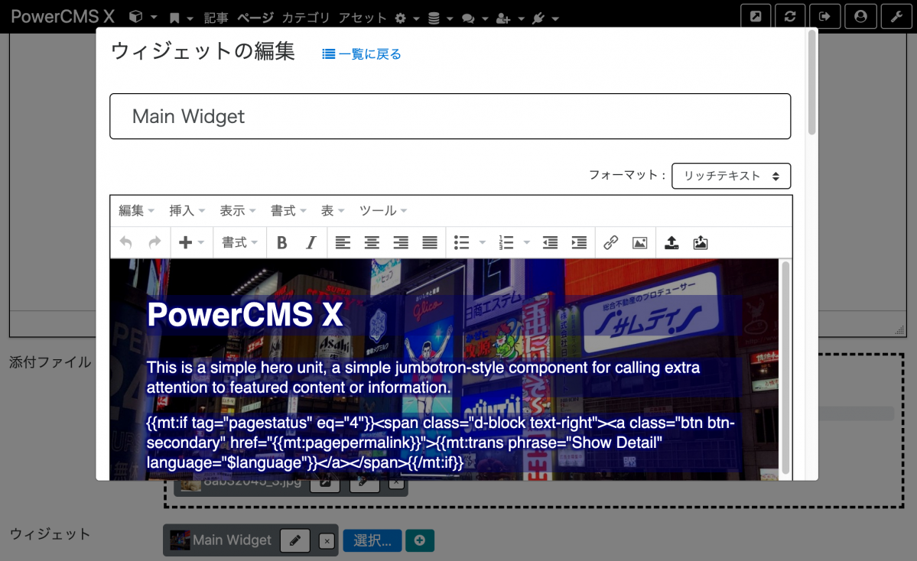
リレーション・エディタ
オブジェクトのダイアログによる関連付けを設定している時、関連オブジェクトの作成や編集が関連元オブジェクトの作成・編集画面からダイアログを開いて直接行えます。

Slide 33
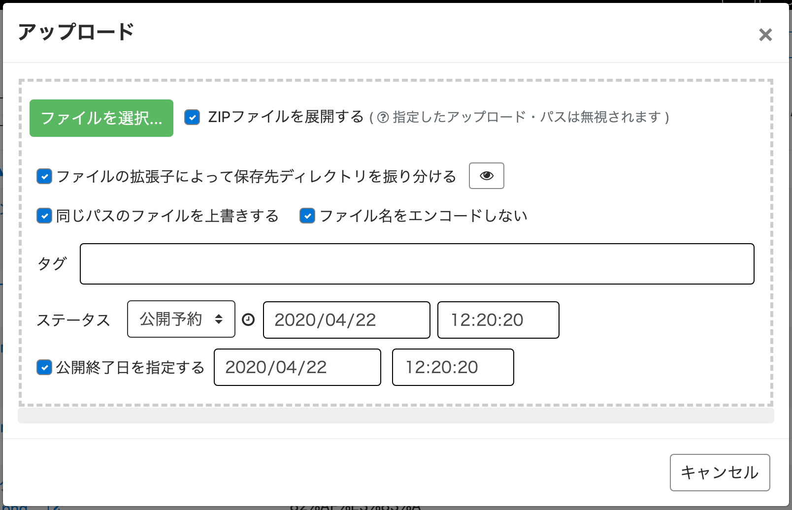
ファイルのアップロード
アセットのアップロード画面を拡張し、ファイルのアップロード時に既存ファイルを上書きできるようになりました。
上書きアップロード時には既存ファイルはリビジョン化されるため、誤って上書きしたファイルを元に戻すことも可能です。
拡張子によってアップロードディレクトリを振り分ける機能
アップロードするファイルのステータスを指定する機能
アップロードするファイルの公開日(公開予約日)、公開終了日を指定する機能
同じパスのファイルを上書きするオプション
ZIPファイルをサーバー上で展開して、個々のアセットとして登録する機能
アセットにタグを追加する機能
タグの入力補助インターフェイスを提供
オブジェクトのステータスとアセットのステータスを同期する機能

Slide 34
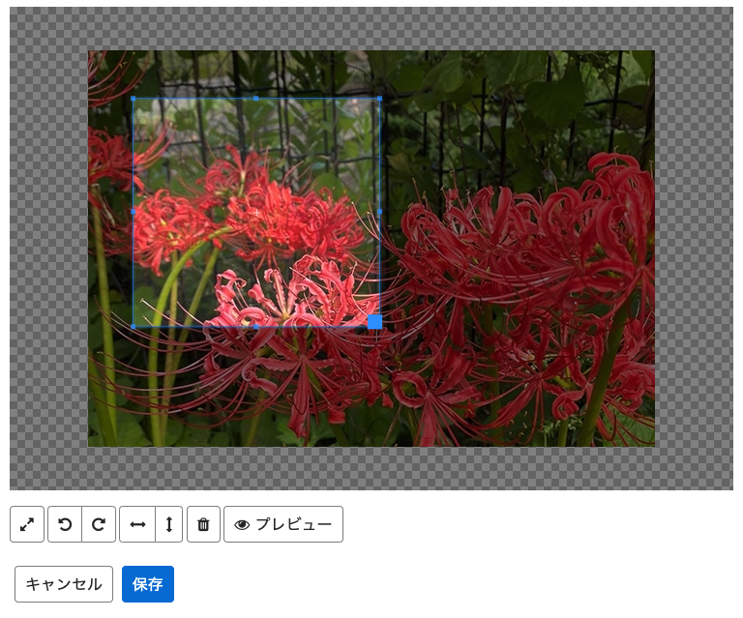
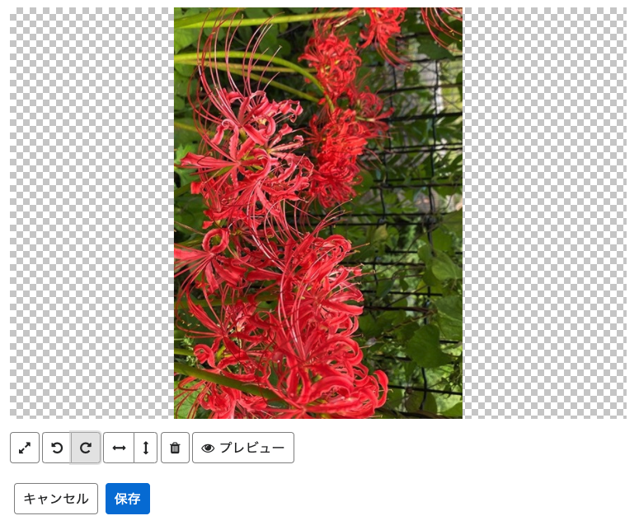
画像編集
アップロード済みの画像のトリミング、回転、反転などの簡易編集が可能です。これらをリビジョンとして保存し、戻すことも可能です。

Slide 35
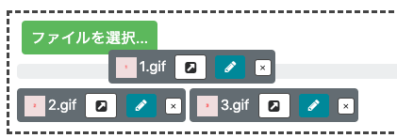
アセット追加
記事に追加するアセットは制限なく、表示順も管理画面での入れ替えで対応可能です。
入れ替えたいものをドラッグアンドドロップで簡単に入れ替えられます。

Slide 36
ファイルの時限公開、ワークフロー、バージョン管理
PowerCMS X はアップロードしたファイルもデータベースで保存します。
ステータスが「公開」以外の時、ファイルはディスク上に出力されません。権限のあるユーザーがアセットのURLにアクセスすると、ダイナミックにファイルを表示またはダウンロードします。
記事コンテンツ以外にも、アップロードしたファイル単体でのワークフローが可能。
もちろんバージョン管理も可能で、誤って上書きしてしまっても元に戻すことができます。

Slide 37
会員限定サイト機能
ウェブサイトへのログイン機能を提供します。
会員登録、会員情報の変更、パスワードリセット、二段階認証などをサポートしており、会員属性によるコンテンツのパーソナライズにも対応可能です。

Slide 38
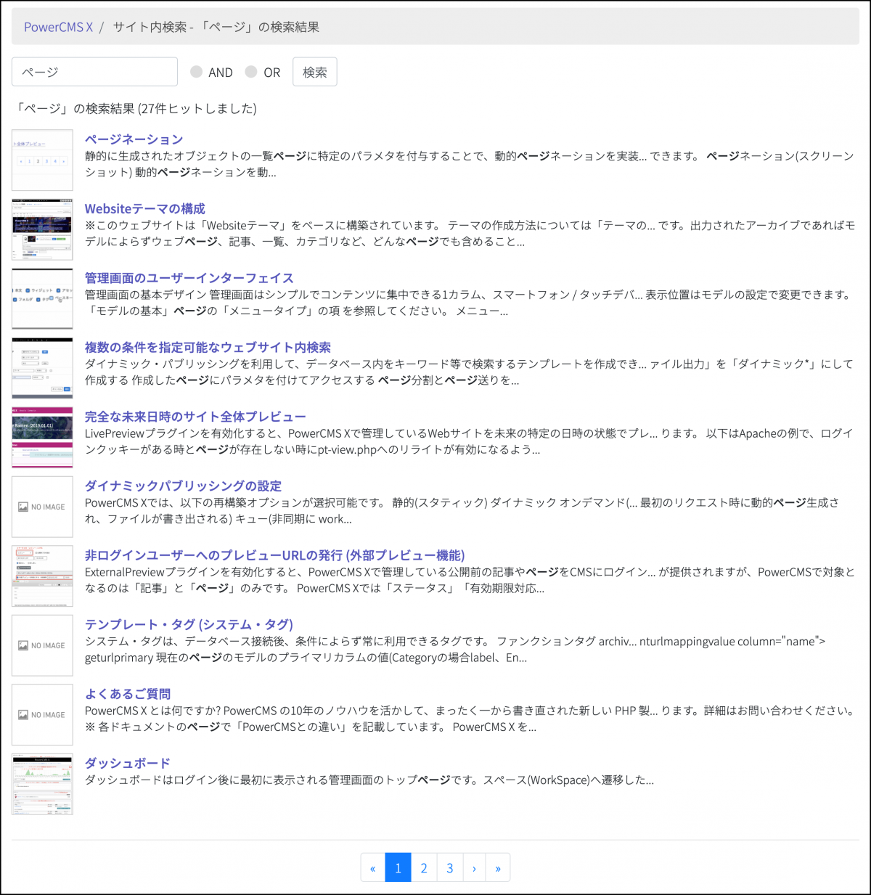
サイト内全文検索
従来の SQL を使った複数条件指定検索に加え、数万ページでも高速に動作する全文検索機能を利用できるようになります。
キーワードにマッチするコンテンツをスコア順に抽出できます。

Slide 39
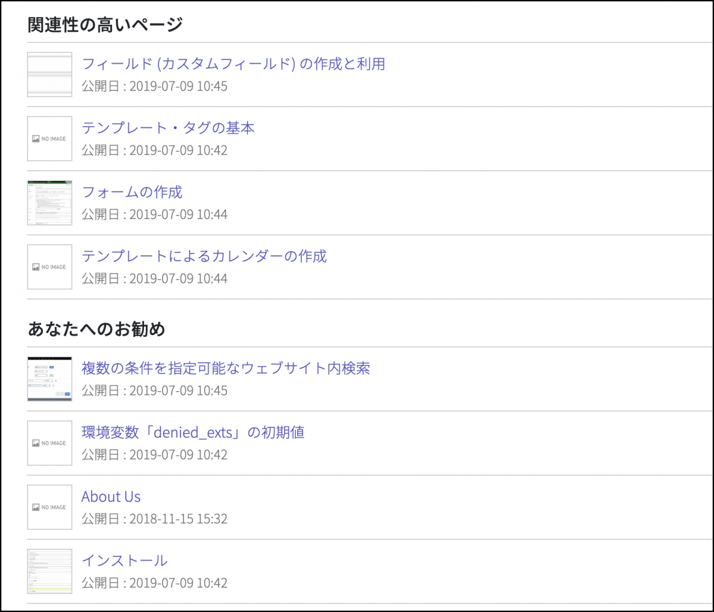
レコメンド機能
関連性の高いコンテンツの自動抽出やユーザーの行動履歴を元にしたおすすめコンテンツを表示する「レコメンド機能」をサポートしました。
形態素解析を利用してコンテンツのキーワードを自動抽出し、ユーザーの閲覧履歴を cookie に保存することでおすすめコンテンツを絞り込みます。

Slide 40
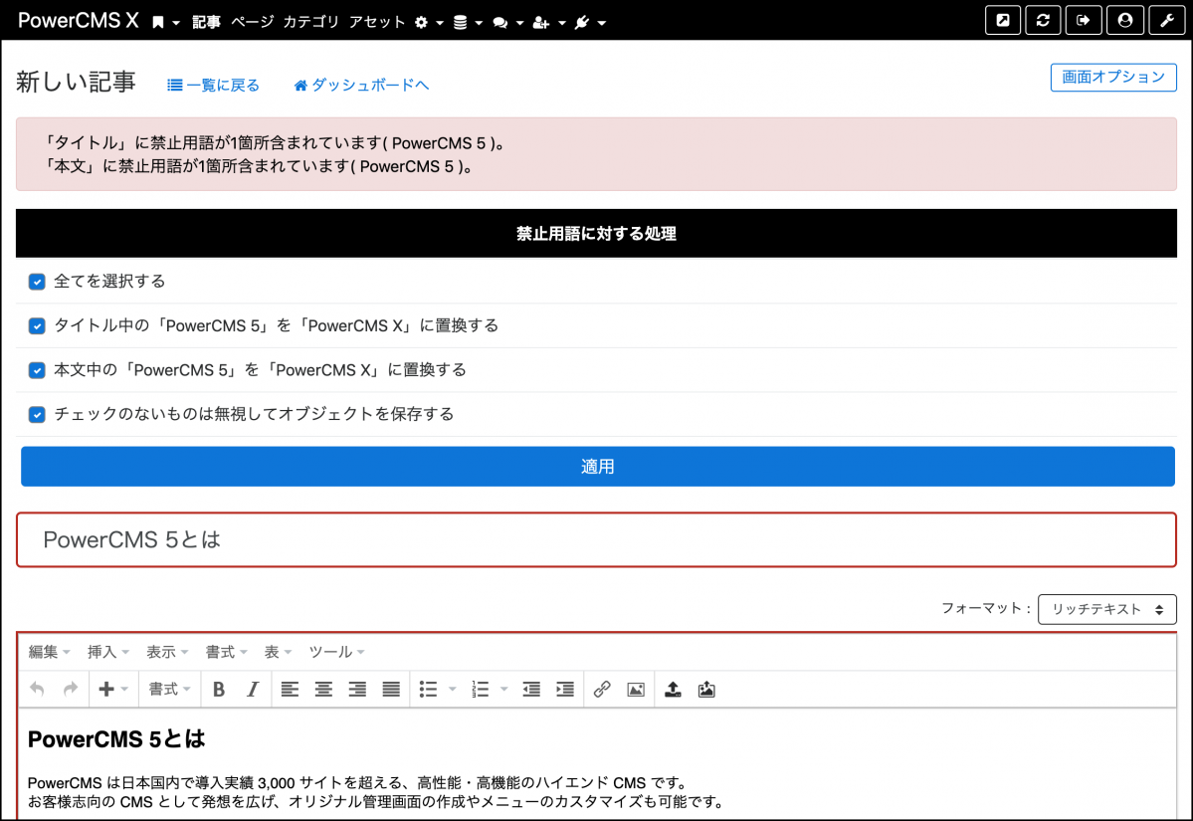
禁止ワードチェック・表記揺れの修正
禁止用語や表記揺れのチェック機能、文字列置換機能を提供します。 対象モデルは設定で追加でき、記事・ページ以外のモデルもチェック対象とすることができます。

Slide 41
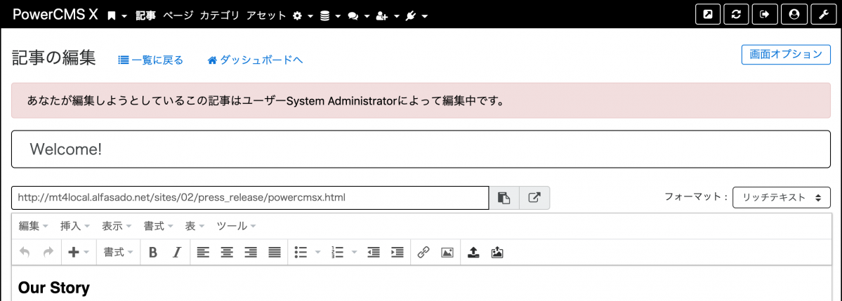
排他制御
他のユーザーが編集中のオブジェクトを編集しようとした際に、編集不可・警告のみ表示して編集可等の設定が可能になります。
編集中のユーザー名を表示したり、制御を解除するまでの時間を設定することもできます。

Slide 42
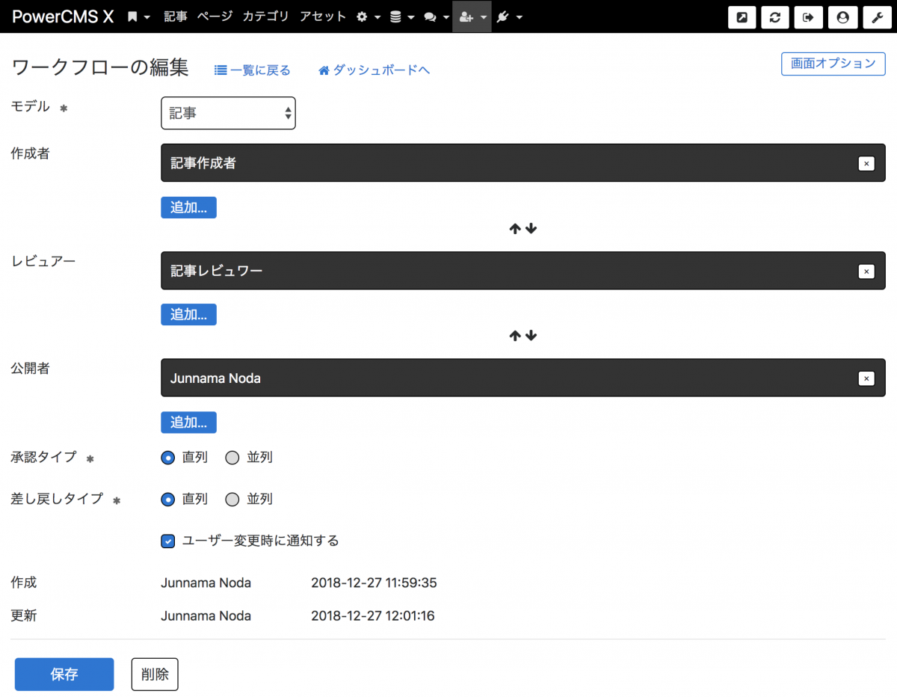
無制限段階のワークフロー（直列・並列）
記事やページだけでなく、アセットやウィジェット、独自に作成したモデルもワークフローの対象にできます。
ワークフローは「直列」「並列」を選択でき、段階数は無制限。メッセージを付けたメール送信ももちろん可能です。

Slide 43
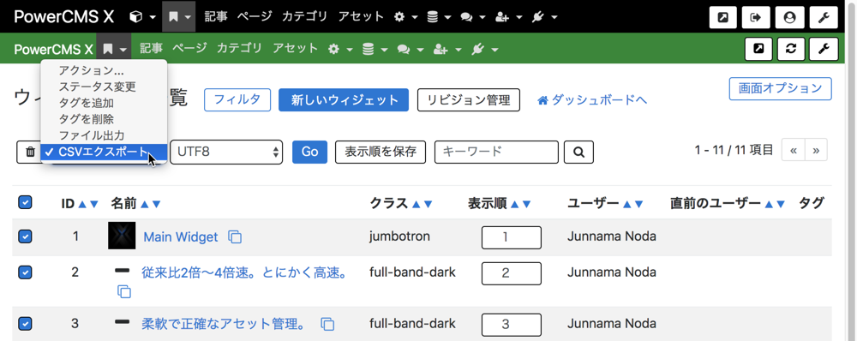
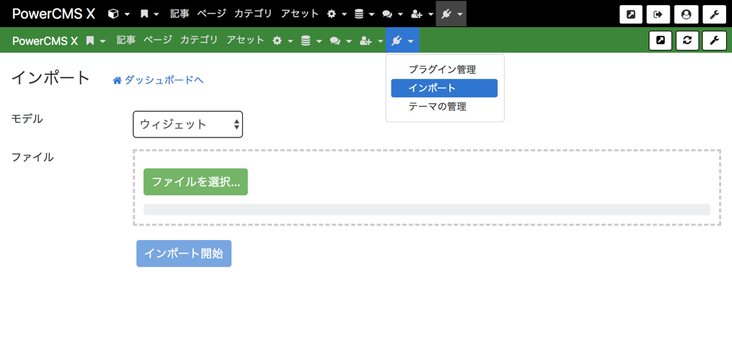
インポート・エクスポート
添付ファイルや関連オブジェクトなど、様々なオブジェクトでCSVファイル形式でのインポートとエクスポートができます。

Slide 44
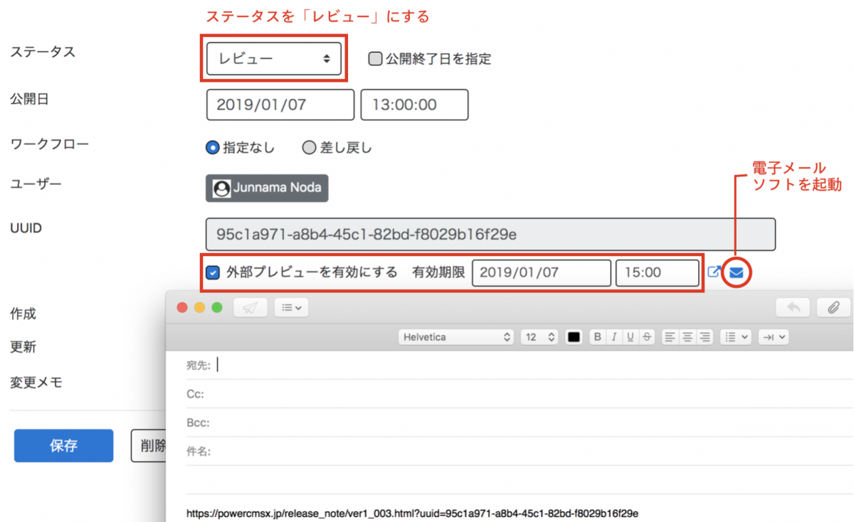
外部プレビュー機能
PowerCMS X で管理している公開前の記事やページを CMS にログインしていないユーザーにプレビュー確認依頼できます。
アーカイブの設定がある(URL マップの指定のある)モデルはすべて外部プレビューの対象とすることが可能です。
※PowerCMS X ではプレビュー用の一時ファイルは生成されません。
プレビュー画面には、パスワードを設定することも可能です。
プレビューURLをメールで送ることもできます。

Slide 45
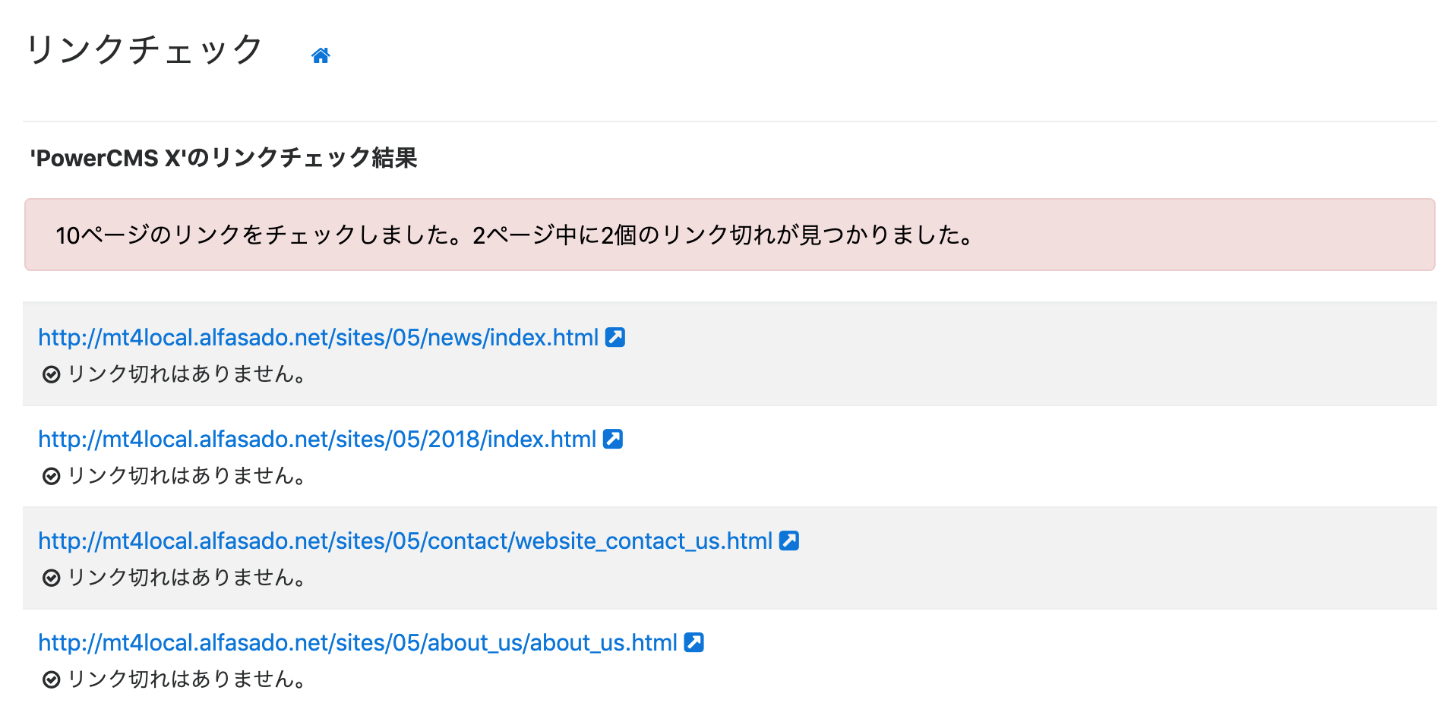
リンクチェック機能
管理画面からのリンクチェック、定期バッチ処理でのリンクチェック機能を提供します。 内部リンクについてはデータベースのURL管理機能を利用するため、非常に高速にチェックが行なえます。 また、エラー箇所については修正画面へのリンクがあわせて表示されるため、すばやく修正することができます。

Slide 46
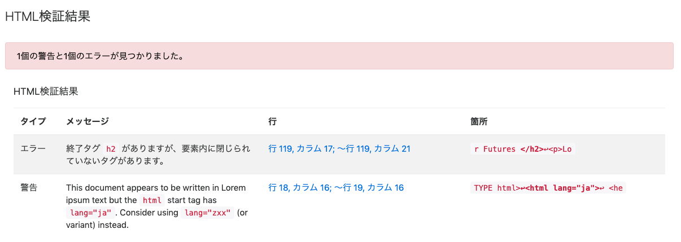
HTMLソースコードの構文チェック
W3Cのサービスを利用して HTMLの構文チェックを行います。 プレビューが可能で出力ファイルの MIMEタイプが「text/html」であるオブジェクトの作成・編集画面に「HTMLを検証」ボタンが表示されます。

Slide 47
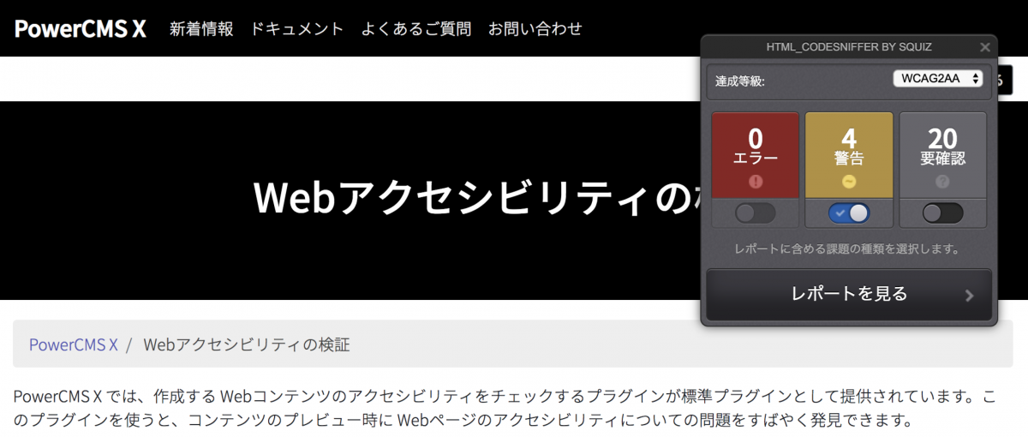
ウェブアクセシビリティ
作成するウェブコンテンツのアクセシビリティをチェックするプラグインが標準プラグインとして提供されています。このプラグインを使うと、コンテンツのプレビュー時にウェブページのアクセシビリティについての問題をすばやく発見できます。
達成基準(A, AA, AAA)

Slide 48
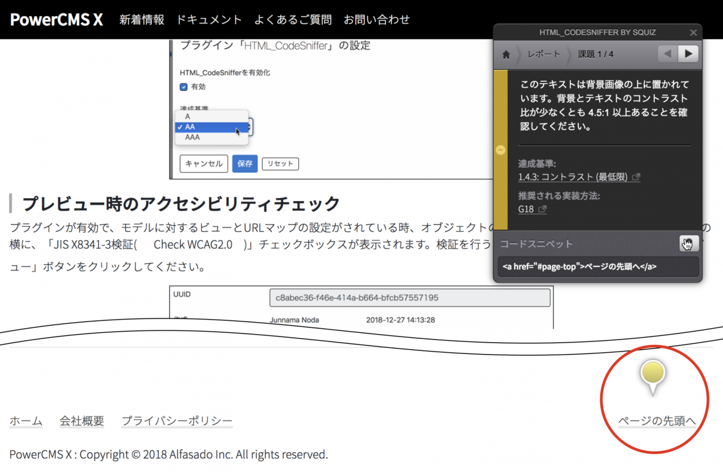
ウェブアクセシビリティ
検証結果が表示され、「レポートを見る」をクリックすると、詳細情報と画面上の当該の位置にアイコンが表示されます。
達成基準のリンクをクリックすると、言語設定が日本語の場合は ウェブアクセシビリティ基盤委員会(WAIC) の「Web Content Accessibility Guidelines (WCAG) 2.0」(日本語訳)へ、言語設定が英語の場合はW3Cの「Web Content Accessibility Guidelines (WCAG) 2.0」(原文)の当該部分を新しいウィンドウで開きます。

Slide 49
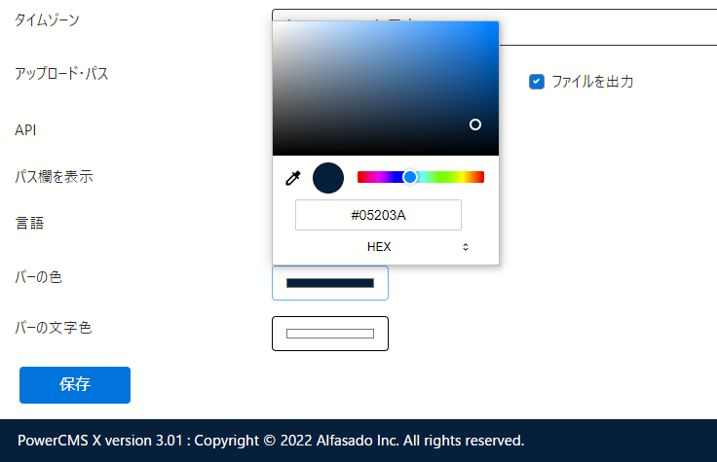
管理画面の色変更
ワークスペースごとに、ヘッダとフッタの背景色と文字色の変更が 可能です。 管理画面へのアクセシビリティへの配慮も忘れません。

Slide 50
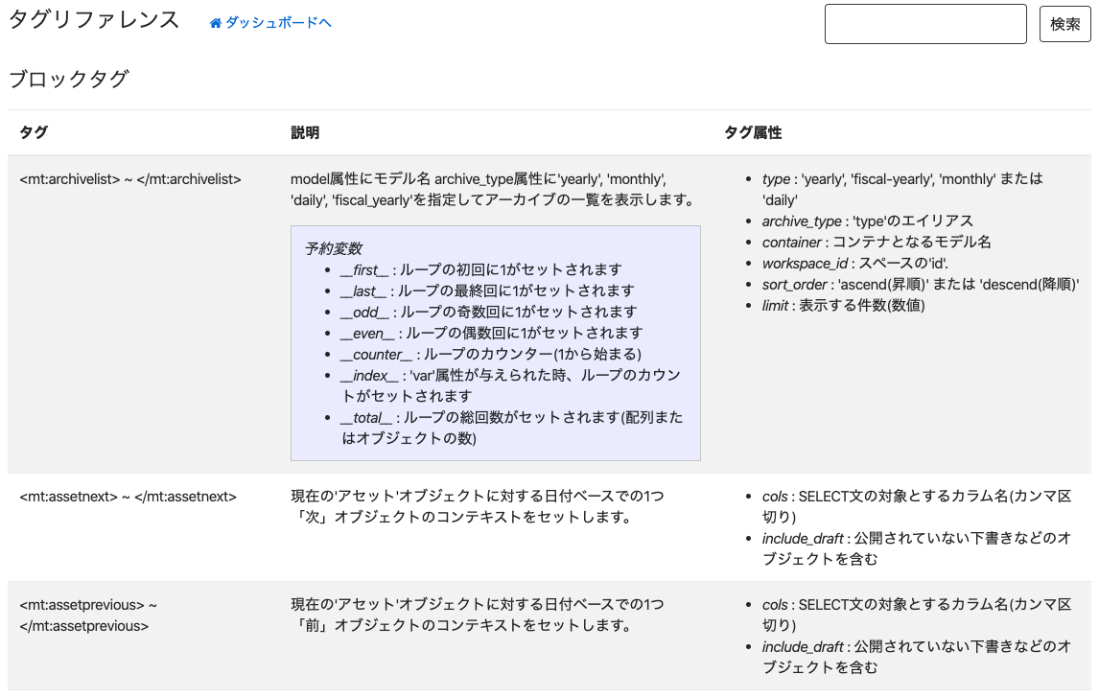
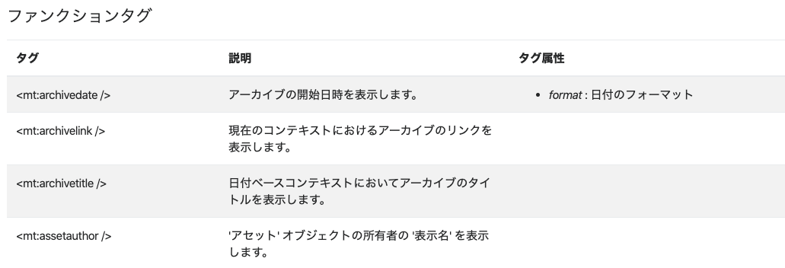
タグリファレンス
管理画面でテンプレート・タグリファレンスを参照・検索できます。

Slide 51
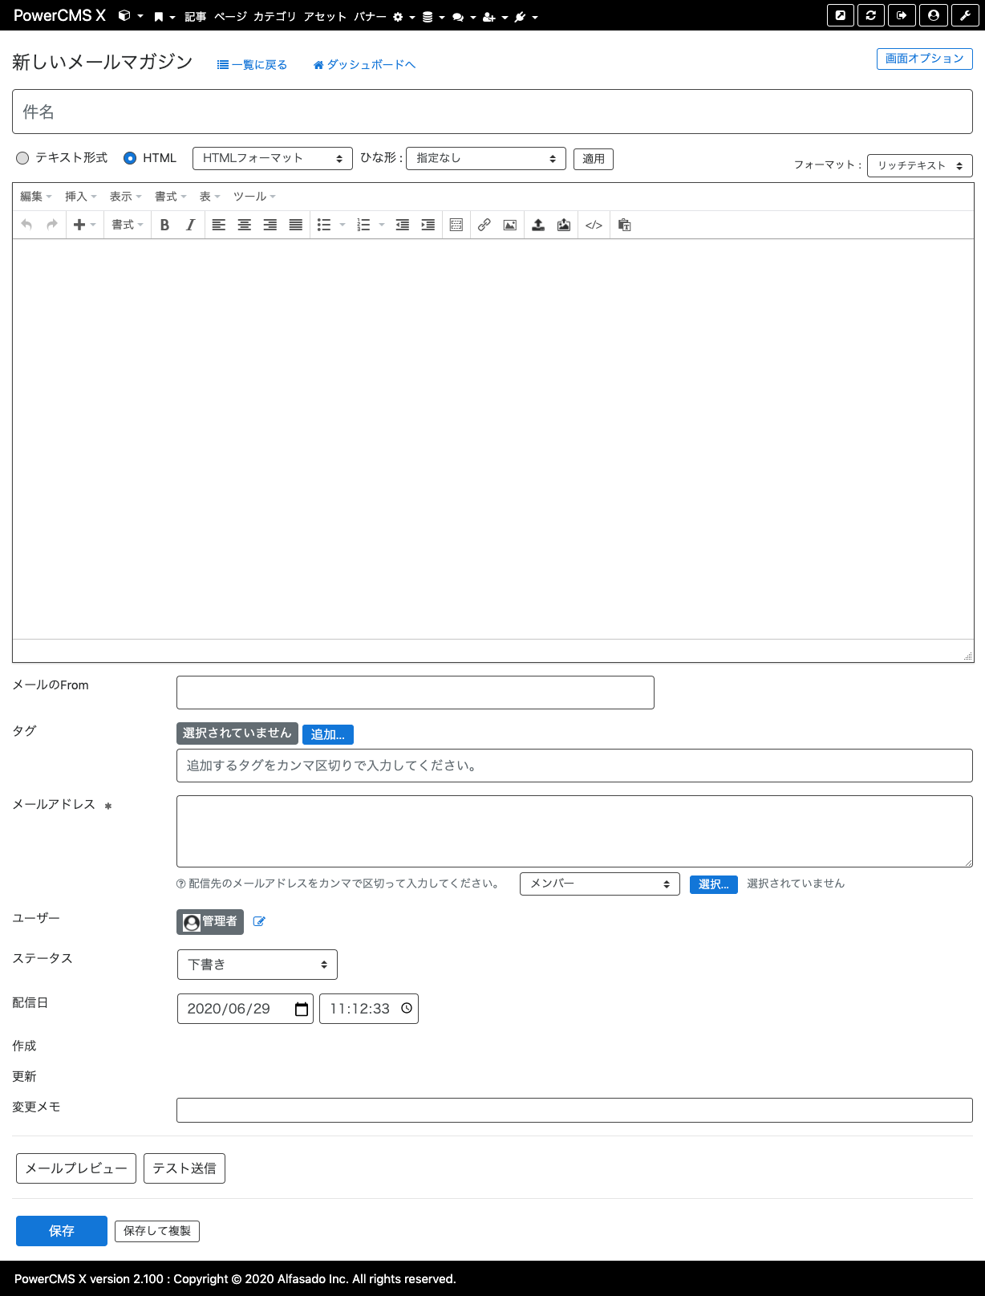
メールマガジン
メルマガ購読者・メンバーなどを対象にメールマガジンを作成・配信します(オプションの別売りのプラグインです)。
メールアドレスを入力するか配信対象のモデルを選択し、メールマガジンの作成・テスト配信・配信予約・即時配信などが可能。
HTML メールの枠組み、メール本文のひな形、リッチテキストエディタのボタンで挿入できる定型文など、各種テンプレートを作成できます。
プラグインライセンス
初年度年間サポート 220,000円
(次年度以降のサポートライセンス44,000円)

Slide 52
製品概要

Slide 53
動作環境（1）
サーバOS
Linux/FreeBSD/MacOS Xで動作検証済み
WindowsについてはApacheでの動作検証済み
※基本、OSにはさほど依存しませんが、ミドルウェアとPHP拡張モジュールの設定をチェック用スクリプトで確認してください。
必須環境
Apache2.0以降またはnginx(IISについては動作の確認は行っていますが現段階ではサポート外です)
PHPバージョン7.1以降
MySQL 5.6 以降(*MySQL5.7を推奨)、MariaDB 10.2 以降
Libxml2.7.8以上
* flush について
PowerCMS Xでは、PHPの「flush」関数を使ってブラウザにレスポンスを返した後にバックグラウンドで各種処理を行います。
Apache Handler の場合 mod_gzip のような Apache 用のサーバーモジュールはそれ自体がバッファリングを行いますので 管理画面においては mod_gzipは無効化してください。また、php-fpmを利用する場合、flushpackets, flushwait の設定に注意してください。
設定の例 :
<Proxy unix:/run/php-fpm/www.sock|fcgi://localhost> ProxySet flushpackets=on flushwait=20 </Proxy>

Slide 54
動作環境（2）
PHP拡張モジュール
一部のプラグインが必要とする外部コマンド
Hyper Estraier (SearchEstraierプラグイン)
LFTP (Mirroringプラグイン)
mbstring | 必須
DOMDocument | 必須
libxml | 必須
PDO | 必須
JSON | 必須
SimpleXML | 必須
GD (JPEG Support/PNG Support) | 必須
Zip | 必須
Normalizer | オプション
Memcached | オプション

Slide 55
PowerCMS X 価格表
Single | Multi | Unlimited
サーバ台数 1台 | サーバ台数 5台まで | サーバ台数 無制限
66万円 | 132万円 | 264万円
メールサポート | Backlog の専用プロジェクト によるサポート | Backlog の専用プロジェクトによるサポート
※ ライセンスの違いによる機能差はありません。
※ 従来の PowerCMS で構築され、サポートが更新されているサイトの移行については特別価格があります。
※ Unlimited に限り、複数の法人・組織による共同利用が可能です。
サポートライセンス（年額）
製品定価の20％です
Single | 132,000円
Multi | 264,000円
Unlimited | 528,000円
※ 価格はいずれも税込みです

Slide 56
PowerCMS X 有料プラグイン
EmailMagazine
メールマガジンの管理と配信を行います。
プラグインライセンス、初年度年間サポート 220,000円 (次年度以降のサポートライセンス44,000円)
DocumentSearch
PDF、Officeファイルの検索を可能にします。
プラグインライセンス、初年度年間サポート 330,000円 (次年度以降のサポートライセンス66,000円)
SiteSync
静的ファイルをステージング環境、本番環境と、2段階での同期機能を提供するプラグインです。
プラグインライセンス、初年度年間サポート 220,000円 (次年度以降のサポートライセンス44,000円)
SplitPage
記事などの静的ファイルの一覧ページを指定のオブジェクト数で分割するためのプラグインです。
プラグインライセンス、初年度年間サポート 220,000円 (次年度以降のサポートライセンス44,000円)
※ 価格はいずれも税込みです

Slide 57
PowerCMS X 導入実績
導入事例
https://powercmsx.jp/cases/index.html
コーポレートサイト、メディアサイト、自治体、教育機関など、導入先はどんどん増えています。
詳しくはお問い合わせください
(C) Alfasado Inc.

